Slide 1
EIDO
Comisión de Calidade
25 de marzo de 2025

Slide 2
Orden do día
Aprobación, se procede, da declaración de interese de modificación non substancial do Programa de Doutoramento en Turismo
Análise e validación, se procede, do autoinforme de renovación da acreditación do Programa de Doutoramento en Protección do Patrimonio Cultural

Slide 3

Aprobación, se procede, da declaración de interese de modificación non substancial do Programa de Doutoramento en Turismo

Slide 4
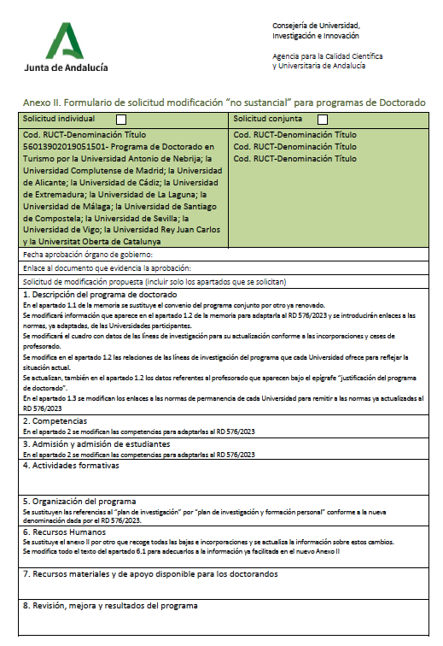
1. Aprobación, se procede, da declaración de interese de modificación non substancial do Programa de Doutoramento en Turismo

Slide 5

Análise e validación, se procede, do autoinforme de renovación da acreditación do Programa de Doutoramento en Protección do Patrimonio Cultural

Slide 6
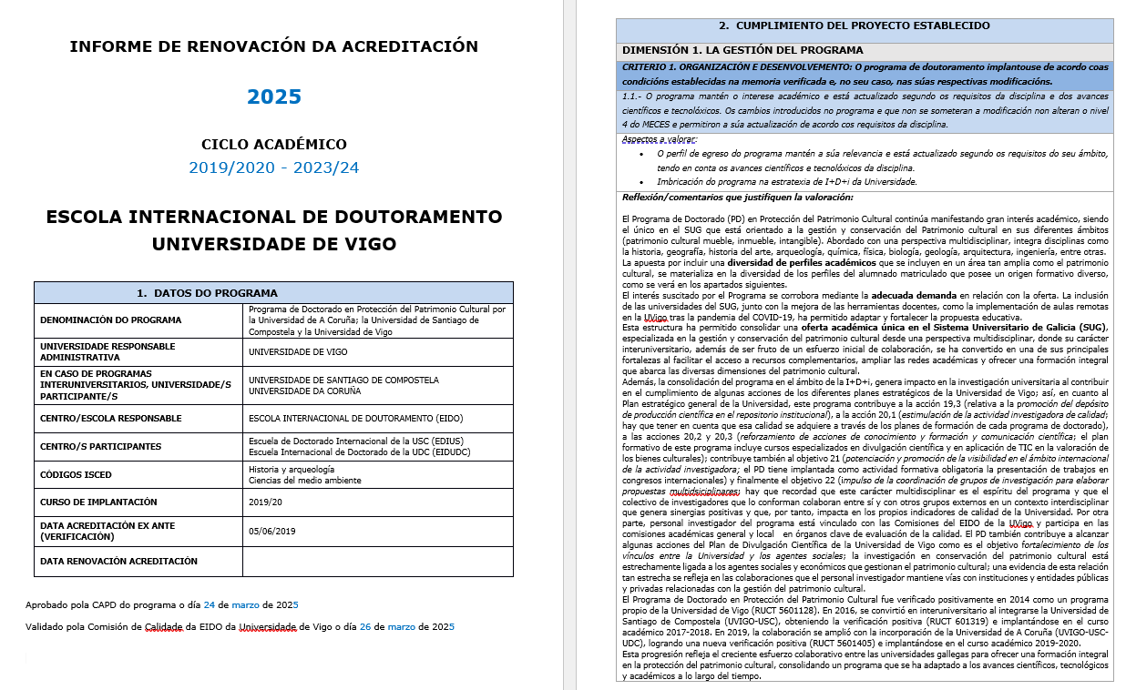
2. Análise e validación, se procede, do autoinforme de renovación da acreditación do Programa de Doutoramento en Protección do Patrimonio Cultural

Slide 7


